Slide 1
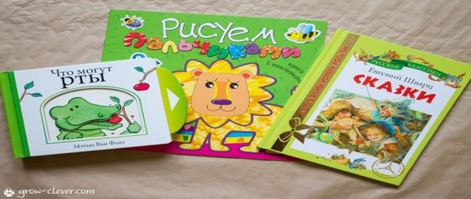
Развитие речи ребёнка​
Через разные виды деятельности​
​
​
Подготовила: воспитатель Краснова В.Н​

Slide 2
" Речь является выражением​
наших мыслей, чувств и желаний....​
Она, как ничто другое,​
Доказывает что в жизни​
Человека является силой" ​
" Макс Дессуар​
​

Slide 3
Основные направления развития речевой​ активности у детей:​
Развивать умение живо, связно, последовательно описывать простые случаи из своей жизни.​
Учить соблюдать логику развития сюжета.​
Учить понимать и передавать в речи связи наблюдаемых явлений делать выводы...​
Давать оценку явлениям о поступкам, о которых дети рассказывают, мотивированно оценивать поведения персонажей.​
Учить говорить не торопясь, достаточно громко, без напряжения.​
Развивать интонационную выразительность речи.​
​
​

Slide 4
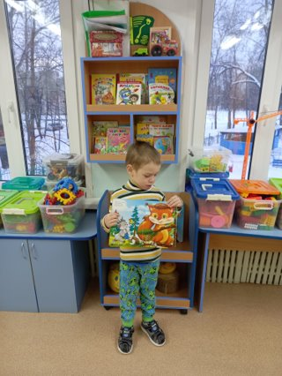
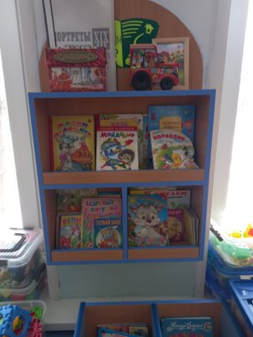
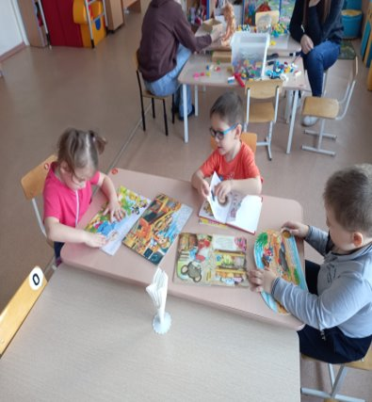
Чтение и рассказывание художественных произведений​ Из книги ребёнок узнаёт много новых слов, образных выражений. Его речь обогащается эмоциональной и поэтической лексикой.​

Slide 5
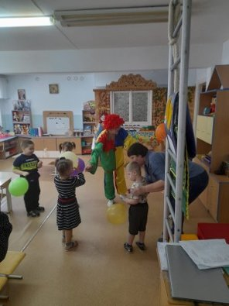
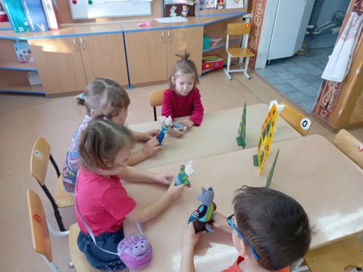
ТЕАТРАЛИЗАЦИЯ​ Театрализованные игры способствуют усвоению элементов речевого общения ​ интонационная выразительности речи, высота голоса, мимика жесты​

Slide 6
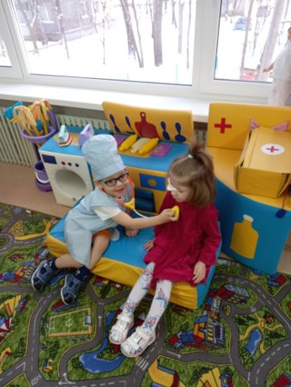
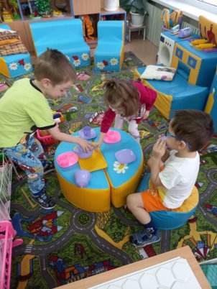
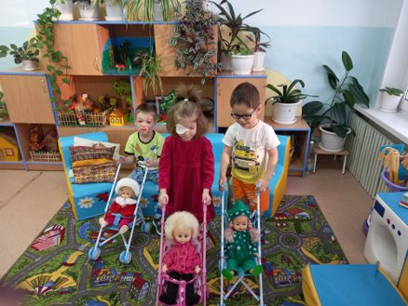
Сюжетно Ролевая Игра​ Сюжетно ролевая игра способствует закрепления навыков пользования инициативной речи совершенствованию разговорной речи, обогащению словаря, формированию грамматического строя речи​

Slide 7
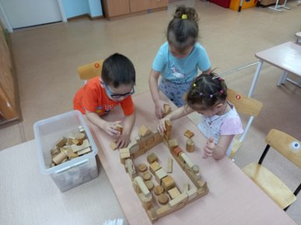
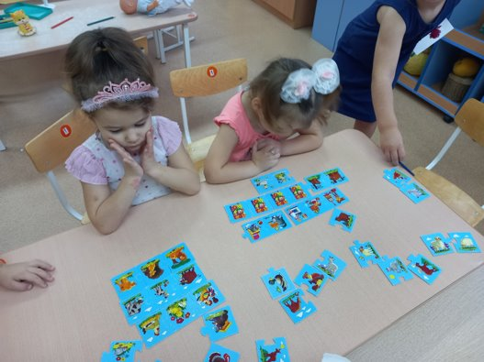
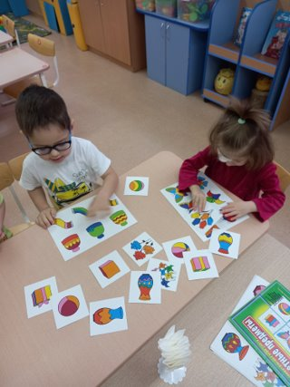
ДИДАКТИЧЕСКИЕ ИГРЫ​ Дидактическая игра пополняет и активизирует словарь способствует развитию связной речи, формирует правильное звукопроизношение​

Slide 8
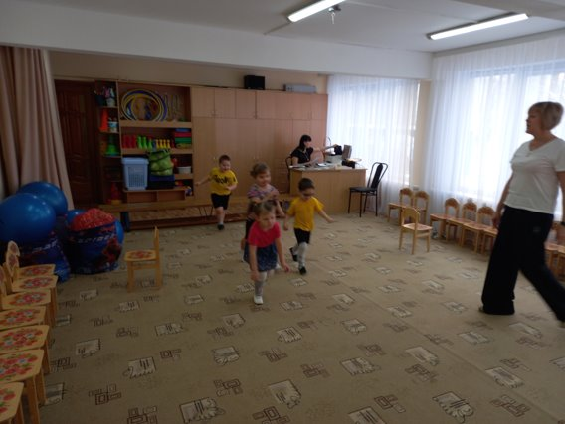
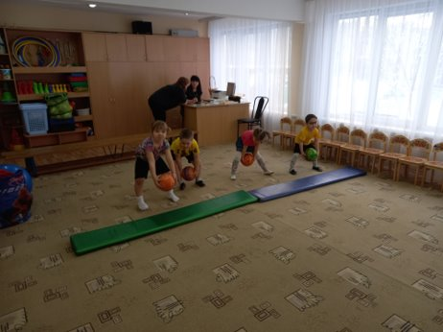
ПОДВИЖНЫЕ ИГРЫ​ Во время подвижных игр педагог побуждает детей к подражательной речевой деятельности и расширению объёма понимания речи и словарного запаса.​

Slide 9
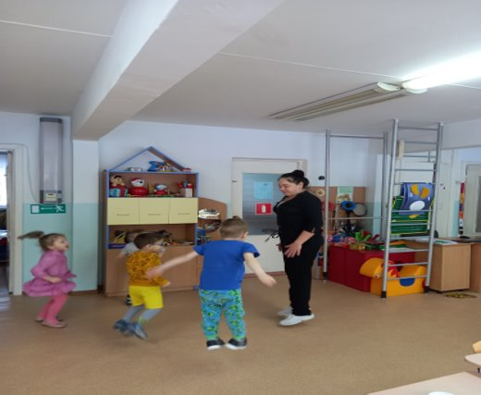
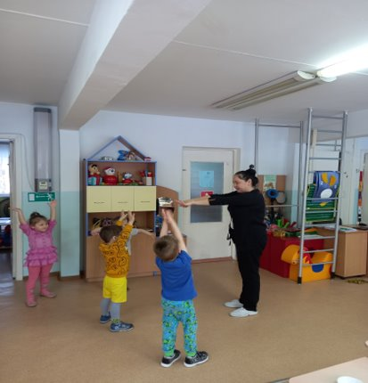
ДИНАМИЧЕСКИЕ ПАУЗЫ ​ Во время проведения динамических пауз, физкульт минуток дети учатся согласованному выполнения движения по тексту. Развивать эмоциональность, ритм, темп речи, модуляция голоса ​

Slide 10
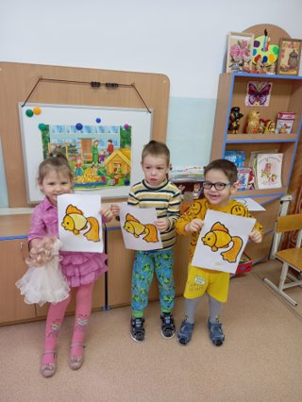
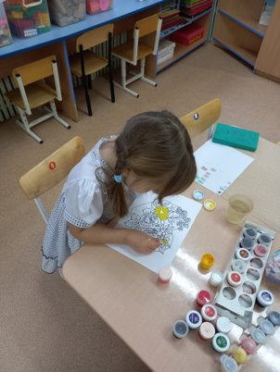
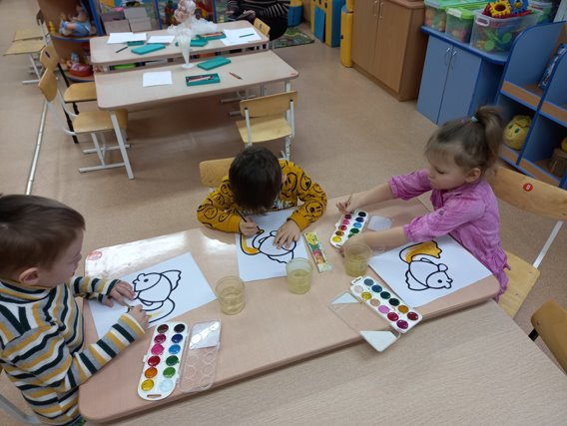
ЗАНЯТИЯ ИЗОБРАЗИТЕЛЬНОЙ ДЕЯТЕЛЬНОСТЬЮ​ Активизация речевого материала во время занятий изобразительной деятельностью и знакомство с произведениями искусства​

Slide 11
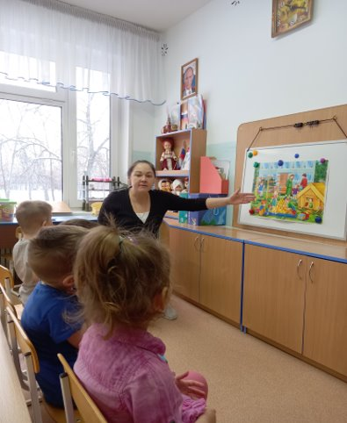
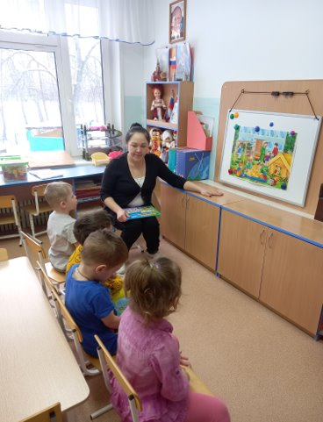
БЕСЕДЫ ​ Беседа помогает активизировать в речи детей слова и выражения, обогащать словарь​ прилагательными и глаголами, развивать диалогическую, доказательную речь, совершенствовать грамматический строй речи​

Slide 12
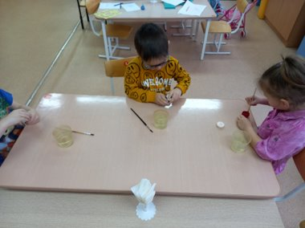
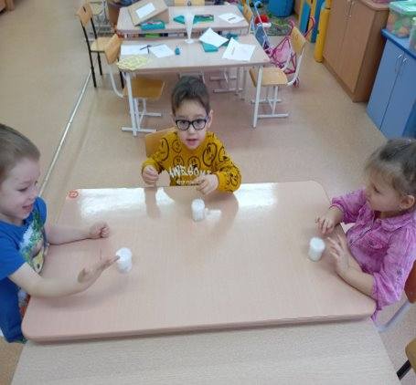
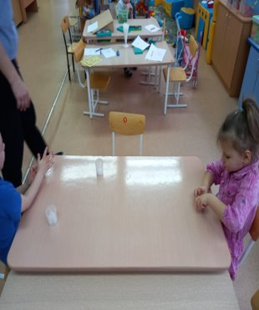
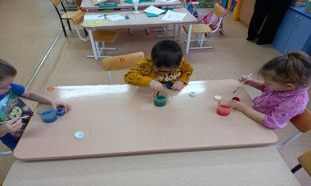
ЭКСПЕРИМЕНТАЛЬНАЯ ДЕЯТЕЛЬНОСТЬ \​ Исследовательская деятельность способствует развития памяти мышления и речи. Ребенок учиться делать элементарные умозаключения, устанавливать логические связи, обосновывать свои суждения, приводить доводы​

Slide 13
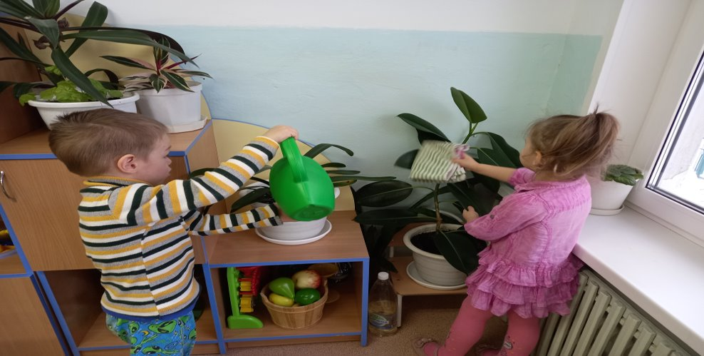
ТРУДОВАЯ ДЕЯТЕЛЬНОСТЬ​ Выполнять трудовые операции, ребенок сопровождает действие словом рассказывает о последовательности своих действий поясняя их​

Slide 14
Спасибо за внимание!

